Slide 1

Департамент агропромислового розвитку Херсонської облдержадміністрації
ДЕРЖАВНА ПІДТРИМКА
агропромислового комплексу
на 2021 рік

Slide 2
Підтримка розвитку садівництва, виноградарства та хмелярства
Фінансова підтримка заходів в АПК шляхом здешевлення кредитів
Здешевлення вартості сільськогосподарської техніки та обладнання
ПРОГРАМИ ПІДТРИМКИ АПК
НА 2021 РІК
Підтримка розвитку фермерських господарств
Підтримка галузі тваринництва
Державна підтримка страхування сільськогосподарської продукції
Підтримка органічного виробництва
НОВІ НАПРЯМИ
Державна підтримка розвитку картоплярства
Вирощування нішевих культур (гречка)
Державна підтримка зрошення

Slide 3
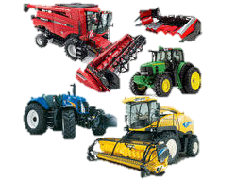


ЧАСТКОВА КОМПЕНСАЦІЯ ВАРТОСТІ СІЛЬСЬКОГОСПОДАРСЬКОЇ ТЕХНІКИ ТА ОБЛАДНАННЯ ВІТЧИЗНЯНОГО ВИРОБНИЦТВА
Розмір компенсації
25 % вартості (без ПДВ)
Хто має право на компенсацію?
юридичні особи та фізичні особи – підприємці – сільгосптоваровиробники
питома вага с/г продукції не менше 75% вартості всіх товарів

Slide 4
ЧАСТКОВА КОМПЕНСАЦІЯ ВАРТОСТІ СІЛЬСЬКОГОСПОДАРСЬКОЇ ТЕХНІКИ ТА ОБЛАДНАННЯ ВІТЧИЗНЯНОГО ВИРОБНИЦТВА
Для здешевлення сільськогосподарської техніки та обладнання вітчизняного виробництва, які на момент оплати включені до Переліку. З переліком можна ознайомитися за посиланням: www.me.gov.ua
На що надається підтримка?
Які дії необхідно здійснити для отримання компенсації?
Придбати техніку та обладнання через уповноважений банк, який підписав з Мінагрополітики Меморандум про загальні засади співробітництва. Подати до уповноваженого банку заявку та підтвердні документи щодо їх придбання
Терміни подачі документів до уповноваженого банку
За техніку, придбану до 01 грудня поточного року, документи подаються до 05 грудня
За техніку, придбану після 01 грудня –
до 01 квітня наступного року

Slide 5
ЧАСТКОВА КОМПЕНСАЦІЯ ВАРТОСТІ СІЛЬСЬКОГОСПОДАРСЬКОЇ ТЕХНІКИ ТА ОБЛАДНАННЯ ВІТЧИЗНЯНОГО ВИРОБНИЦТВА
Перелік документів, що подаються уповноваженому банку, через який здійснено оплату техніки та обладнання
Заявка (форма визначається Мінекономіки);
Копія платіжного доручення або іншого платіжного документа, що підтверджує оплату;
Акт прийманні-передачі техніки та обладнання;
Свідоцтво про реєстрацію транспортного засобу та/або машини (якщо техніка підлягає обов'язковій державній або відомчій реєстрації.
Техніка та обладнання, придбані з частковою компенсацією вартості, протягом трьох років не підлягають відчуженню та використовуються за призначенням, крім випадку, коли техніка та обладнання прийняті уповноваженими банками у заставу і відчужуються в разі невиконання позичальником зобов'язань за кредитним договором
ВАЖЛИВО!

Slide 6



ДЕРЖАВНА ПІДТРИМКА ШЛЯХОМ ЗДЕШЕВЛЕННЯ КРЕДИТІВ
Розмір компенсації:
1,5 ОС НБУ, але не більше розмірів за договором, зменшених на 5 % пунктів
Хто має право на компенсацію? юридичні та фізичні особи-підприємці – сільгосптоваровиробники, в т.ч. в т.ч. суб’єкти переробки сільськогосподарської продукції.
Цільове використання кредитів:
покриття поточних витрат на виробництво с/г товарів
придбання основних засобів с/г виробництва
будівництво і реконструкція виробничих об'єктів с/г призначення
Обмеження в обсягах компенсації:
для позичальників, які провадять діяльність у галузях тваринництва та використали кредитні кошти на ці цілі – 15 млн. грн
для інших позичальників – 5 млн. грн

Slide 7
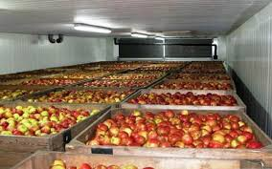
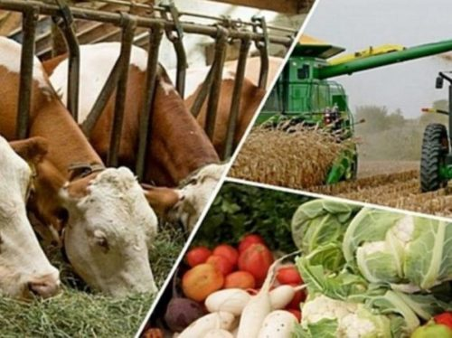
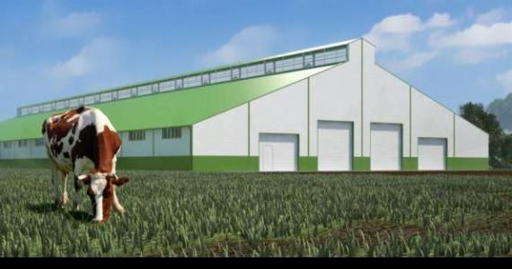
ДЕРЖАВНА ПІДТРИМКА ШЛЯХОМ ЗДЕШЕВЛЕННЯ КРЕДИТІВ
КОМПЕНСАЦІЇ ПІДЛЯГАЮТЬ ВІДСОТКОВІ СТАВКИ ЗА:
короткостроковими кредитами, залученими для поповнення обігових коштів;
середньостроковими кредитами, залученими для поповнення
обігових коштів, придбання основних засобів
сільськогосподарського виробництва, здійснення витрат,
повязаних з будівництвом і реконструкцією виробничих об’єктів сільськогосподарського призначення, а також з переробкою
сільськогосподарської продукції;
довгостроковими кредитами, залученими для придбання основних засобів сільськогосподарського виробництва, обладнання для виробництва та переробки сільськогосподарської продукції, будівництва і реконструкції виробничих об'єктів (у тому числі сховищ для зберігання зерна, овочів та фруктів.

Slide 8
ДЕРЖАВНА ПІДТРИМКА ШЛЯХОМ ЗДЕШЕВЛЕННЯ КРЕДИТІВ
Для отримання компенсації за укладеними кредитними договорами позичальники подають до 1 листопада уповноваженому банку:
Заяву за встановленою Мінагрополітики формою;
Згоду про надання Мінагрополітики інформації, яка становить банківську таємницю або містить персональні дані, за формою , визначену уповноваженим банком.

Slide 9



Підтримка садівництва, виноградарства та хмелярства
Хто має право:
Юридичні особи незалежно від організаційно-правової форми та форми власності і фізичні особи – підприємці, що провадять діяльність у галузях садівництва, виноградарства та хмелярства
Обмеження в розмірі компенсації
Бюджетні кошти надаються суб'єкту господарювання з урахуванням пов'язаних з ним осіб в сумі не більше ніж 10 тис. розмірів мінімальної заробітної плати, встановленої на 1 січня (тобто 60 млн. грн)
Одноразово, компенсація/доплата надається суб'єктам господарювання за період з 2019 по 2020 роки в розмірах та за напрямами, визначеними Порядком, крім компенсації витрат, пов’язаних з закупівлею техніки, механізмів, обладнання.
ВАЖЛИВО!

Slide 10
Підтримка садівництва, виноградарства та хмелярства
придбання садивного матеріалу плодово-ягідних культур, винограду та хмелю (після проведення садіння або ремонту насаджень) – до 80% здійснених витрат
проведення робіт та придбання матеріалів для спорудження шпалер і встановлення систем краплинного зрошення (після завершення монтажних робіт) – до 50% здійснених витрат;
закупівля техніки, механізмів та обладнання (зокрема іноземного виробництва) згідно із затвердженим переліком такої техніки – до 30% їх вартості;
нове будівництво та реконструкція холодильників, цехів первинної переробки, об’єктів із заморожування плодово-ягідної продукції – до 50% вартості (без ПДВ);
придбання ліній товарної обробки плодів та ягід виробниками (після завершення пуско налагоджувальних робіт) – до 50% вартості (без ПДВ).

Slide 11

ФІНАНСОВА ПІДТРИМКА РОЗВИТКУ ФЕРМЕРСЬКИХ ГОСПОДАРСТВ
фермерські господарства, які мають чистий дохід (виручку) від реалізації продукції (товарів, робіт, послуг) за останній рік до 20 млн грн, у власності та/або користуванні яких перебувають землі сільськогосподарського призначення;
зареєстровані у поточному році фермерські господарства, у власності та/або користуванні яких перебувають землі сільськогосподарського призначення, незалежно від обсягу чистого доходу (виручки).

Slide 12
ФІНАНСОВА ПІДТРИМКА РОЗВИТКУ ФЕРМЕРСЬКИХ ГОСПОДАРСТВ
НАПРЯМИ:
Субсидія на одиницю оброблюваних угідь
Дотація за утримання корів
Часткова компенсація витрат на надані дорадчі послуги
Доплата на користь застрахованих осіб – членів / голови сімейного фермерського господарства Єдиного соціального внеску

Slide 13
ФІНАНСОВА ПІДТРИМКА РОЗВИТКУ ФЕРМЕРСЬКИХ ГОСПОДАРСТВ
Для новостворених фермерських господарств у період їх становлення (перші три роки після створення) бюджетна субсидія на одиницю оброблюваних угідь (1 гектар) новоствореним фермерським господарствам - 5 тис. грн на 1 га, але не більше 100 тис. грн на одне ф/г

Slide 14

ФІНАНСОВА ПІДТРИМКА РОЗВИТКУ ФЕРМЕРСЬКИХ ГОСПОДАРСТВ
ДОТАЦІЯ ЗА УТРИМАННЯ КОРІВ
Розмір дотації
5 тис. грн, (не більше 250 тис. грн) від 5 ідентифікованих та зареєстрованих корів

Slide 15

ФІНАНСОВА ПІДТРИМКА РОЗВИТКУ ФЕРМЕРСЬКИХ ГОСПОДАРСТВ
Часткова компенсація витрат за надані дорадчі послуги
Розмір компенсації
виплата 90 % вартості

Slide 16

ФІНАНСОВА ПІДТРИМКА РОЗВИТКУ ФЕРМЕРСЬКИХ ГОСПОДАРСТВ
Доплата на користь застрахованих осіб – членів/голови СФГ Єдиного соціального внеску
Розмір доплати
Доплата протягом 10 років у розмірі від 0,9 до 0,1 мінімального страхового внеску

Slide 17
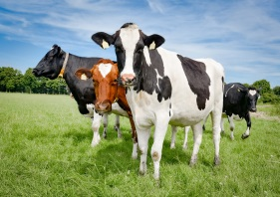
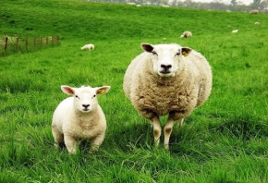
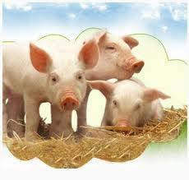
Державна підтримка розвитку тваринництва та переробки сільськогосподарської продукції
Відшкодування вартості закуплених племінних тварин, бджіл, сперми та ембріонів
Відшкодування вартості тваринницьких об'єктів
Компенсація вартості об'єктів, профінансованих за рахунок банківських кредитів
Спеціальна бюджетна дотація за наявні бджолосім'ї
Спеціальна бюджетна дотація за утримання кізочок, козематок, ярок, вівцематок
Спеціальна бюджетна дотація за приріст поголів'я корів власного відтворення

Slide 18
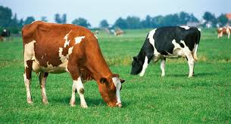
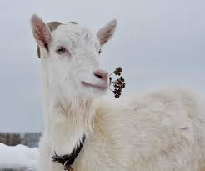

Державна підтримка розвитку тваринництва та переробки сільськогосподарської продукції
Відшкодування вартості закуплених племінних тварин, бджіл, сперми та ембріонів
у розмірі до 80 % вартості (без ПДВ), але не більше ніж:
50400 грн за одну голову племінної телиці, нетеля, корови;
16000 грн за одну голову племінної свинки, кнурця;
17600 грн за одну голову племінної вівцематки, барана, ярки;
17600 грн за одну голову племінної козематки, цапа, кізочки, цапка;
160 грн за одну бджолину матку;
800 грн за один бджолиний пакет;
160 грн за одну дозу сперми бугаїв;
480 грн за одну дозу сексованої сперми бугаїв;
160 грн за одну дозу сперми кнурців;
800 грн за один ембріон великої рогатої худоби

Slide 19
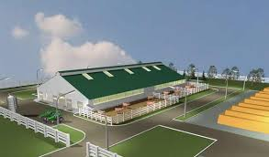
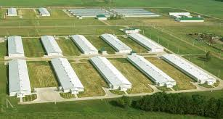

Державна підтримка розвитку тваринництва та переробки сільськогосподарської продукції
Відшкодування вартості тваринницьких об'єктів
у розмірі до 30 % вартості
Компенсація вартості об'єктів, профінансованих за рахунок банківських кредитів
Держава продовжує виконання взятих зобов'язань
у розмірі до 50 % вартості

Slide 20

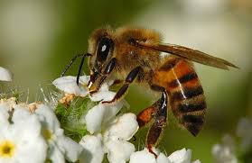
Державна підтримка розвитку тваринництва та переробки сільськогосподарської продукції
Спеціальна бюджетна дотація за наявні бджолосім'ї
дотація за наявні бджолосім’ї - надається власникам бджолосімей, за наявні в поточному році від 10 до 300 бджолосімей, у розмірі 200 гривень за бджолосім’ю. Максимальний розмір дотації становить 60 000 гривень одному отримувачу;

Slide 21
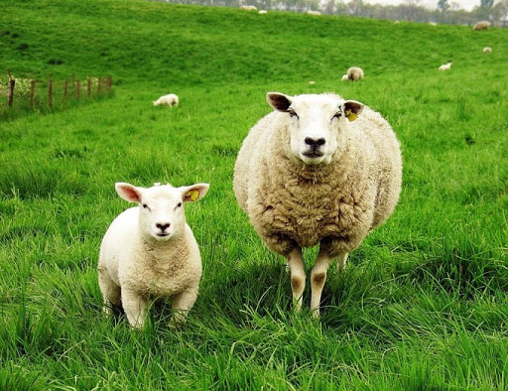
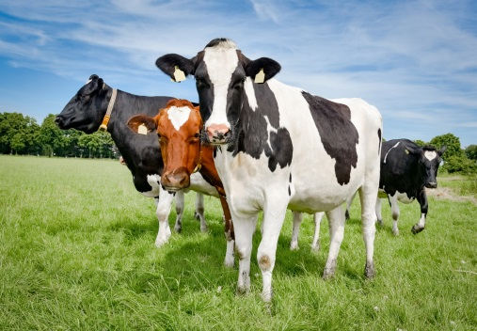
Державна підтримка розвитку тваринництва та переробки сільськогосподарської продукції
Спеціальна бюджетна дотація за утримання кізочок, козематок, ярок, вівцематок
Розмір дотації – 1 тис. грн
      Спеціальна бюджетна дотація за приріст поголів'я корів власного відтворення
Розмір дотації – 30 тис. грн

Slide 22

Нові напрями державної підтримки з бюджетом у 500 млн. грн
Державна підтримка страхування сільськогосподарської продукції
Державна підтримка зрошення
Підтримка органічного виробництва
Державна підтримка розвитку картоплярства
Нішеві культури (Виробництво гречки)

Slide 23

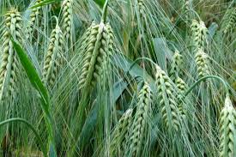
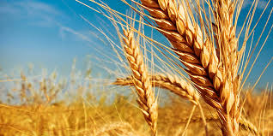
ДЕРЖАВНА ПІДТРИМКА СТРАХУВАННЯ СІЛЬСЬКОГОСПОДАРСЬКОЇ ПРОДУКЦІЇ
Пшениця озима
Ячмінь

Slide 24

ПІДТРИМКА ОРГАНІЧНОГО ВИРОБНИЦТВА
Бюджетна субсидія з розрахунку на одиницю оброблюваних угідь
5 тис. грн на 1 га, але не більше 20 га на особу
Бюджетна субсидія з розрахунку на одну голову великої рогатої худоби, у т.ч. птахів
5 тис. грн на 1 голову ВРХ
Відшкодування вартості витрат на проведення сертифікації органічного виробництва
до 30 % вартості

Slide 25
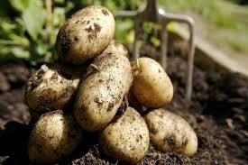
ДЕРЖАВНА ПІДТРИМКА РОЗВИТКУ КАРТОПЛЯРСТВА
Обладнання для доробки та перед реалізаційної підготовки картоплі
до 50 % вартості
будівництва об’єктів із зберігання картоплі до 50 % вартості

Slide 26
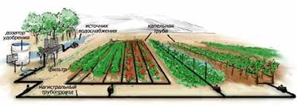
Державна підтримка зрошення
НОВІ НАПРЯМИ ДЕРЖАВНОЇ ПІДТРИМКИ З БЮДЖЕТОМ
у 500 млн. грн
Краплинне зрошення до 25 % вартості
Закупівля техніки,
обладнання до 25 % вартості
Будівництво/ремонт об'єктів
(насосних, водорегулюючих до 50 % вартості
споруд) після завершення робіт
Будівництво/ремонт внутрішьо-
господарських систем до 25 % вартості після проведення робіт

Slide 27

Нішеві культури - гречка
Нові напрями державної підтримки з бюджетом
у 500 млн. грн
Запровадження форвардних програм щодо закупівлі зерна гречки;
Запровадження дотацій для виробників з запобіжниками (обмеження площі виробництва та розміру підтримки на гектар, обов'язок здійснити реалізацію;
Запровадження сезонних імпортних мит (в період збирання та активної контрактації);
Довгострокова програма підтримки (для остаточної стабілізації ринку)

